Slide 1
การซักประวัติโรคจากการทำงาน และการจัดบริการส่งต่อผู้ป่วยโรคจากการทำงาน ในสถานประกอบการ/สถานบริการสาธารณสุข
นุจรีย์ ปอประสิทธิ์
กลุ่มศูนย์การแพทย์เฉพาะทางด้านอาชีวเวชศาสตร์และเวชศาสตร์สิ่งแวดล้อม
โรงพยาบาลนพรัตนราชธานี

Slide 2
การซักประวัติโรคจากการทำงาน
จุดประสงค์
: ค้นหา คัดกรอง รักษา ฟื้นฟู ส่งเสริม ป้องกัน
ประโยชน์
: สุขภาพของคนทำงาน
: เศรษฐกิจ (คนทำงาน/ร.พ./ประเทศ)

Slide 3
ขั้นตอนการวินิจฉัยรักษาโรคจากการทำงาน
โรคทั่วไป | โรคจากการทำงาน
- ซักประวัติ | - ซักประวัติเฉพาะทาง
- ตรวจร่างกาย | - ตรวจร่างกาย
- ตรวจทางห้องปฏิบัติการ | - ตรวจทางห้องปฏิบัติการเฉพาะทาง
- วินิจฉัยว่าเป็นโรคอะไร | - วินิจฉัยว่าเป็นโรคอะไรและโรคที่เป็นมีสาเหตุจากการทำงานหรือไม่
- รักษาตามอาการ/โรค | - รักษาตามอาการ/โรคและแก้ที่สาเหตุด้วย

Slide 4
การวินิจฉัยโรคจากการทำงาน
มีอาการ/โรคเกิดขึ้นจริง
มีสิ่งคุกคาม/กระบวนการที่ทำให้เกิดโรคอยู่ในสถานที่ทำงานของผู้ป่วย
มีการสัมผัสสิ่งคุกคามนั้น
มีลำดับก่อนหลังในการเกิดโรค (สัมผัสก่อนจึงจะมีอาการ)
การสัมผัสนั้นมีระยะเวลานานพอ /มีความเข้มข้นพอที่จะทำให้เกิดโรค

Slide 5
การวินิจฉัยโรคจากการทำงาน (ต่อ)
มีข้อมูลทางวิทยาการระบาดสนับสนุน
ได้ทำการวินิจฉัยแยกสาเหตุของโรคที่เกิดนอกเหนือจากการทำงานแล้ว
ได้พิจารณาปัจจัยอื่นๆที่สนับสนุนหรือคัดค้าน เช่น อาการของโรคอาจดีขึ้น
เมื่อไม่มีการสัมผัส หรือ เมื่อผู้ป่วยหยุดงาน มีการใช้เครื่องป้องกันอันตรายส่วน
บุคคลหรือไม่มีการใช้
นำปัจจัยทั้งหมดมาพิจารณาเพื่อวินิจฉัย

Slide 6
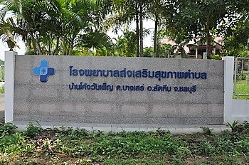
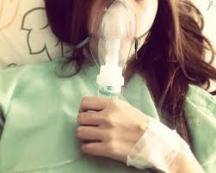
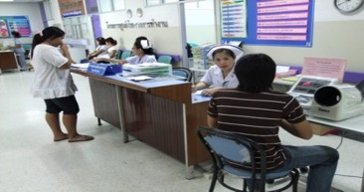
แหล่งค้นหาโรคจากการทำงาน

Slide 7
เทคนิคการซักประวัติโรคจากการทำงาน
สร้างสัมพันธภาพ
ใช้คำถามปลายเปิด
มีความยุติธรรม : ไม่อคติ ไม่สรุปเอง
หลักฐานทางกฎหมาย : เอกสาร คำพูด
ให้คำแนะนำ : สุขภาพ งาน

Slide 8
หาความสัมพันธ์ของการเจ็บป่วยกับงานที่ทำ
ซักประวัติทั่วไป
ซักประวัติอาชีพ(การทำงาน)
ซักประวัติสุขภาพ

Slide 9
ประวัติทั่วไป
วันที่ ______
ชื่อ ________ เพศ ___ อายุ ___ ปี HN ___ โทร____________
สถานะครอบครัว โสด คู่ ม่าย มีบุตร __คน ไม่มีบุตร
อาชีพคู่สมรส _______
ที่อยู่ปัจจุบัน____ ภูมิลำเนาเดิมจังหวัด______
ระดับการศึกษา_______รายได้________

Slide 10
ประวัติอาชีพ(การทำงาน)
งานแรกในอดีต งานในปัจจุบัน
กิจการของสถานประกอบการ
อายุงาน ประวัติ
สภาพ/ลักษณะการทำงาน
สภาพแวดล้อมที่ทำงาน
สิ่งคุกคาม
PPE
งานอดิเรก

Slide 11
ประวัติสุขภาพ
อาการสำคัญ _____
การเจ็บป่วยปัจจุบัน _____
โรคประจำตัว _____
การเจ็บป่วยในอดีต _____
ประวัติการเจ็บป่วยของครอบครัว
ประวัติการแพ้ยา/อาหารทะเล_______
ประวัติมีประจำเดือน(เฉพาะผู้หญิง) _____

Slide 12
ประวัติสุขภาพ (ต่อ)
ประวัติการการผ่าตัด ___
ประวัติการได้รับอุบัติเหตุ _________
การสูบบุหรี่/ดื่มสุรา ______
ประวัติการให้ภูมิคุ้มกัน /การตรวจหาภูมิคุ้มกัน______
การออกกำลังกาย ______

Slide 13
ประวัติสุขภาพ (ต่อ)
อาการดีขึ้นหรือไม่เมื่อหยุดงาน _______
จำนวนเพื่อนร่วมงานมีอาการป่วยเช่นเดียวกัน_______
ท่านคิดว่าการเจ็บป่วยนี้เกิดจากการทำงานหรือไม่_____
เพราะอะไรจึงคิดว่า การเจ็บป่วยนี้เกิดจากการทำงาน_____
ลงชื่อผู้ให้ข้อมูล ___

Slide 14
คำถามคัดกรอง

Slide 15
โรคระบบทางเดินหายใจจากการทำงาน

Slide 16
โรคกระดูกและกล้ามเนื้อจากการทำงาน

Slide 17
โรคปัญหาทางตาจากการทำงาน

Slide 18
โรคผิวหนังจากการทำงาน

Slide 19
โรคประสาทหูเสื่อมจากการทำงาน

Slide 20
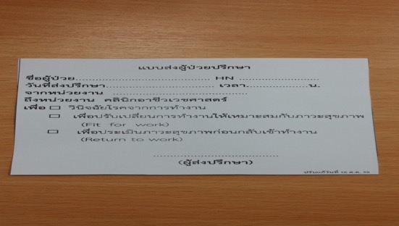
IPD
โทรแจ้ง
แบบฟอร์มส่งปรึกษา
โปรแกรมส่งปรึกษา
ส่งผู้ป่วยมาที่งานคลินิกโรคจากการทำงาน/
อาชีวเวชกรรม
เข้าไปวินิจฉัยที่ IPD

Slide 21
แนวทางการคัดกรองผู้ป่วยโรคจากการทำงาน
ผู้ป่วยOPD
ซักประวัติคัดกรองโรคจากการทำงาน
พบแพทย์
ผู้ป่วยจากIPD
กรณีแพทย์วินิจฉัย / สงสัยโรคจากการทำงาน
ประสานพยาบาลอาชีวอนามัย
ไม่ใช่โรคจากการทำงาน
พยาบาลอาชีวอนามัยซักประวัติโรคจากการทำงาน
รักษาตามระบบปกติ
แพทย์อาชีวเวชศาสตร์ตรวจวินิจฉัยโรคจากการทำงาน
เป็นโรคจากการทำงาน/เกี่ยวเนื่องจากการทำงาน
ให้การรักษา/ ติดตามผล
ICD 10/รายงาน 506/2

Slide 22
การส่งต่อผู้ป่วยโรคจากการทำงาน
-ร.พ.สต.
- สถานประกอบการ
คัดกรอง
ป้องกัน
คลินิกโรคจากการทำงาน
สรุปข้อมูลกลับ
วินิจฉัย

Slide 23
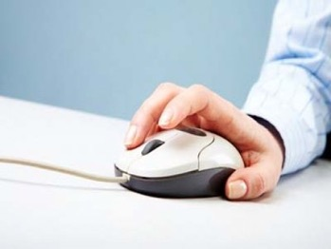
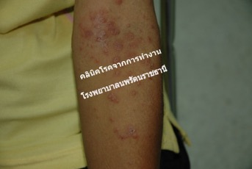
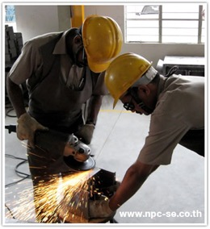
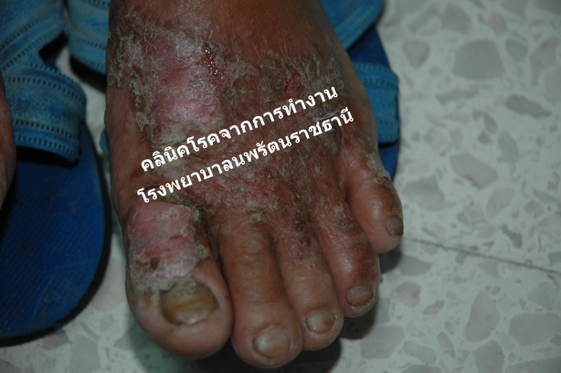
ตัวอย่างการซักประวัติโรคจากการทำงาน

Slide 24
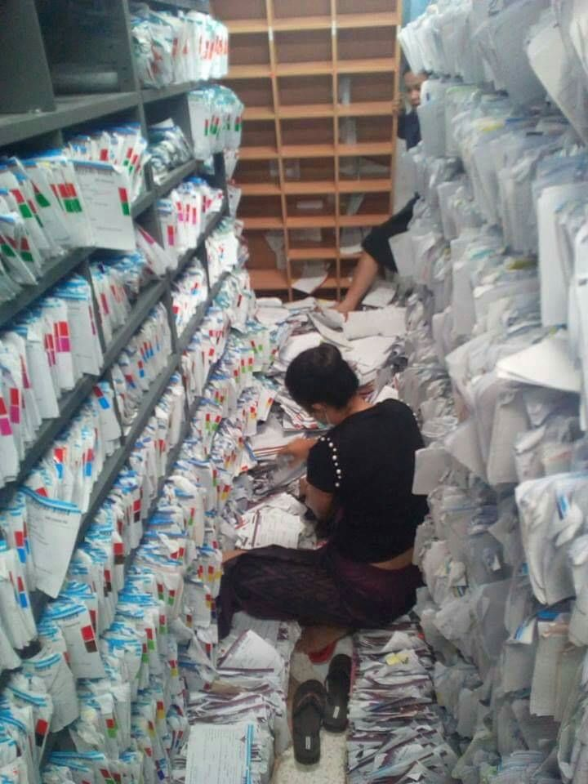
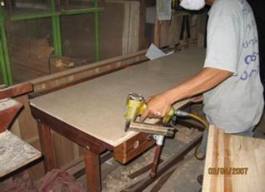
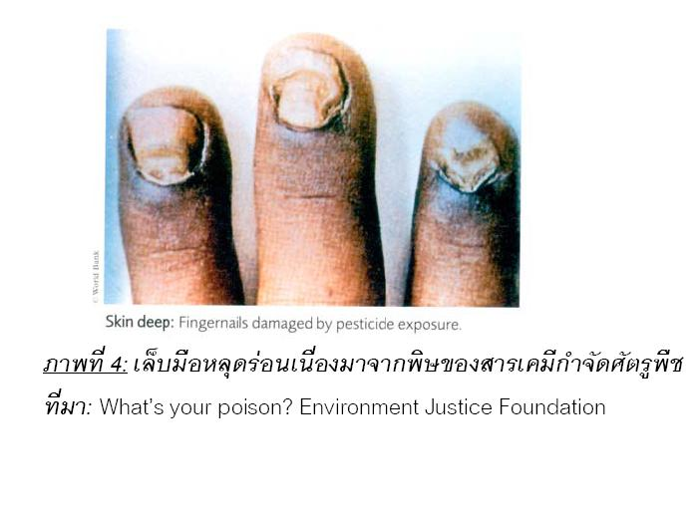
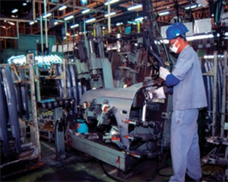
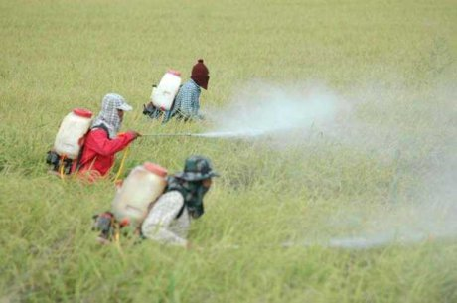
ตัวอย่างการซักประวัติโรคจากการทำงาน

Slide 25
การซักประวัติโรคจากการทำงาน
สิ่งคุกคาม
อาการ/โรค
การให้ความสำคัญ

